Slide 1
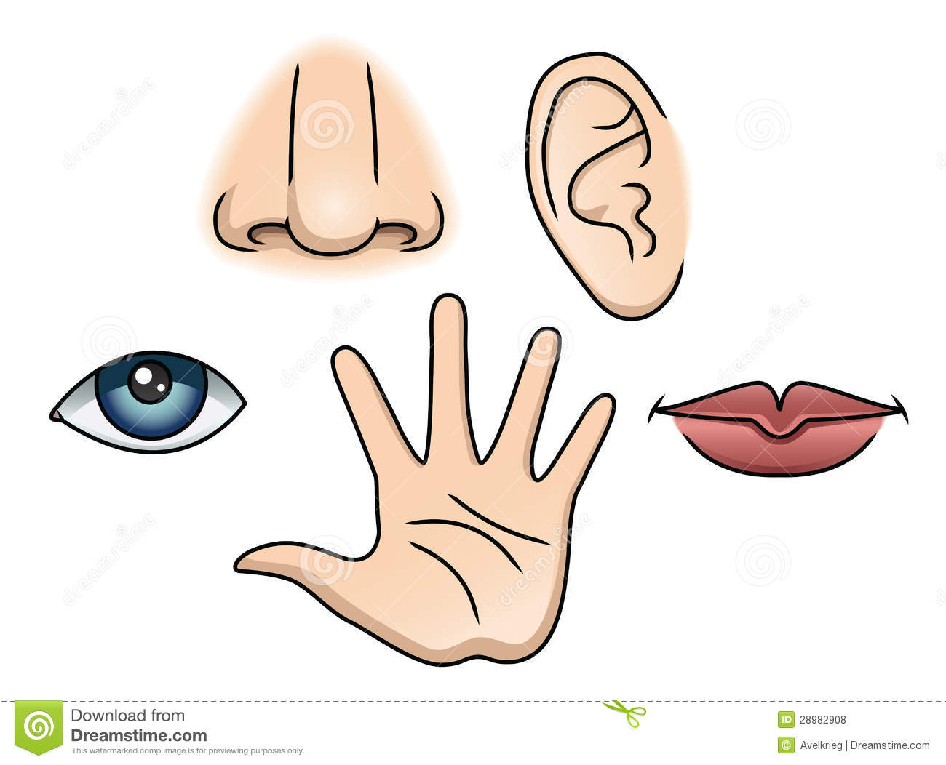
Los sentidos

Slide 2
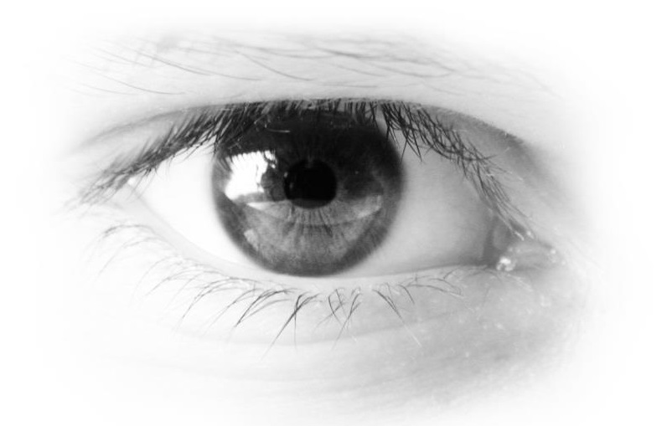
La Vision El sentido de la visión está en los ojos. Este sentido es uno de los que más usamos y es el que nos permite ver y saber el tamaño, forma, color y ubicación de todo lo que nos rodea, captando así las imágenes de nuestro entorno.

Slide 3
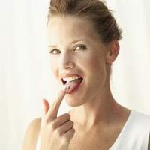
El Gustoo
El sentido del gusto está en la lengua. Este sentido nos permite percibir el sabor de las cosas que comemos y probamos, pudiendo identificar si el sabor es dulce, salado, amargo o ácido. La combinación de estos cuatro sabores nos permite percibir otras combinaciones. La lengua es el órgano principal del sentido del gusto.
Para cuidar la lengua es importante mantener una buena higiene bucal.

Slide 4
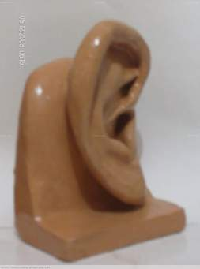
La audiocion
La audicion sirve para escuchar algo que te disen

